Slide 1
Satranç Dersi Dr. Öğr. Üyesi Engin SARI
Satranç Dersi 5 Satrançta Rok Yapmak

Slide 2
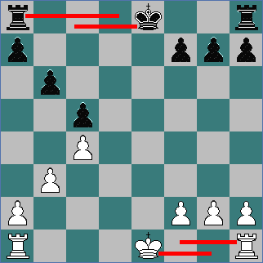
1
ROK Şah ve Kaleyle yapılan 2 hamlenin oluşumundan oluşan tek bir harekettir. Oyunda bir en fazla bir defa yapabilirsiniz. Şahınız Kaleye doğru iki hamle atar. Aynı hamlenin devamı olarak, Kale Şahın üzerinden atlar ve yanına yerleştirilir.

Slide 3
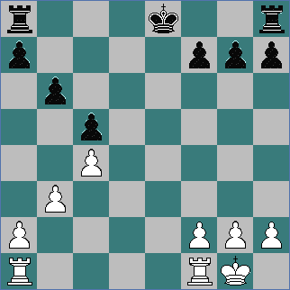
2
Tahtanın iki kanadından birine rok atabilirsiniz ŞAH KANADINA (Şahın olduğu taraf) veya VEZİR KANADINA (Vezirin olduğu taraf) Diagramda Beyaz ŞAH KANADINA ROK ATMIŞTIR.

Slide 4
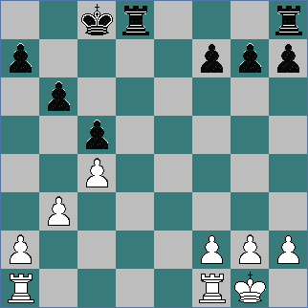
3
Tahtanın iki kanadından birine rok atabilirsiniz. ŞAH KANADINA (Şahın olduğu taraf) veya VEZİR KANADINA (Vezirin olduğu taraf) Diagramda Beyaz ŞAH KANADINA ROK ATMIŞTIR.

Slide 5
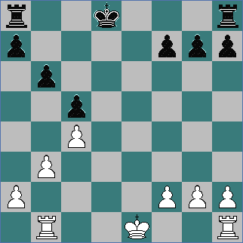
4
Bu durumda Siyah VEZİR KANADINA ROK ATMIŞTIR. Vezir kanadına rok atılırsa Şah merkeze daha yakın olur. Şah kanadına rok atılırsa Şah daha kenardadır.

Slide 6
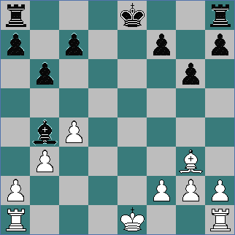
5
Sadece kıpırdamamış bir Şah ve Kale ile rok atabilirsiniz. Siyah rok ATAMAZ çünkü Şahıyla oynamıştır. Şahını eski yerine gelse bile ROK ATAMAZ. Beyaz ise VEZİR KANADINA rok ATAMAZ çünküVEZİR KALESİYLE oynamıştır. Fakat ŞAH KANADINA ROK ATABİLİR.

Slide 7
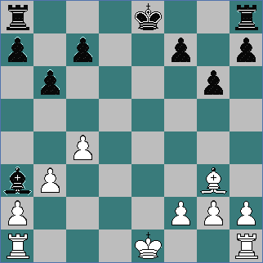
6
ŞAH ALTINDAYKEN rok ATILAMAZ. Burada Siyah Fille ŞAH ÇEKİLMİŞ durumdadır. Şah tehdidinden kurtulmak için ROK ATILAMAZ. Daha önceden şah çekilmiş, ama Şahınız kıpırdamamışsa rok atabilirsiniz.

Slide 8
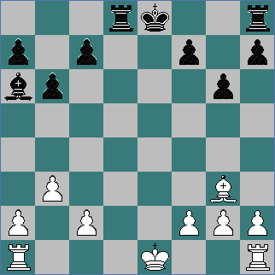
7
Rakip taşla kontrol edilen yere gelecek şekilde rok atamazsınız. Bu konumda eğer Beyaz VEZİR KANADINA rok atarsa Şah, Filin tehdidi altında kalmış olur.

Slide 9
8
Eğer Şah, rakip taş tarafından kontrol edilen bir kareden geçmek zorundaysa ROK ATAMAZ. Burada Beyaz VEZİR KANADINA ROK ATAMAZ çünkü Beyaz Şah, Siyah Kalenin kontrol ettiği bir kareden geçmek zorundadır. Beyaz ŞAH KANADINADA ROK ATAMAZ çünkü Beyaz Şah, Siyah Fil tarafından kontrol ettiği bir kareden geçmek zorundadır.

Slide 10
Satrançta Rok Neden Yapılır?
Satrançta Rok Neden Yapılır?
1. Şah güveniliği
2. Taşların geliştirilmesi
3. kaleler arası bağlantının kurulması

